Slide 1
Automazione del processo di accettazione ordini di acquisto con SAP Business Network
Marzo 2024

Slide 2
Indice
Introduzione a SAP Business Network
Iscrizione a SAP Business Network
Visualizzazione ordini
Conferma d’ordine e inserimento allegato firmato
Vantaggi iscrizione di SAP Business Network
Help Center

Slide 3
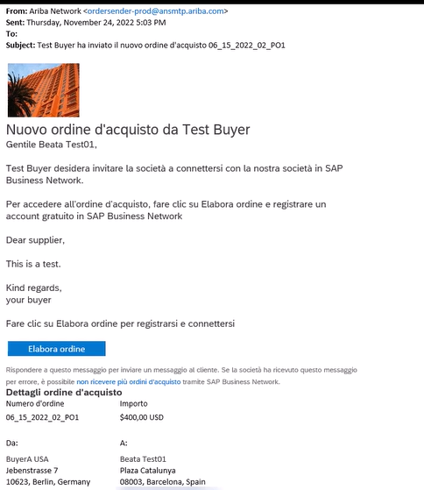
Introduzione a SAP Business Network
Il portale SAP Business Network permette ai fornitori delle società del Gruppo ACEA di effettuare l’accettazione (conferma) degli ordini di acquisto ad essi affidati direttamente dalla propria pagina personale. L’attività sarà eseguibile attraverso semplici step guidati evitando al fornitore l’invio di ulteriore documentazione tramite posta elettronica.
A valle della creazione di un ordine da parte di una stazione appaltante del Gruppo Acea, il fornitore riceverà una email interattiva dall'indirizzo Ariba <ordersender-prod@ansmtp.ariba.com> avente titolo “Ariba sro would like to connect with you on SAP Business Network” o eventualmente il titolo sarà in Italiano: “Un nuovo ordine d’acquisto di Ariba sro è in attesa di una risposta in SAP Business Network”.
A valle della ricezione di questa mail interattiva bisognerà cliccare su «Elabora ordine» e si atterrerà sulla pagina di ingresso al portale SAP Business Network.
* Si consiglia di configurare la PEC di ricezione ordini in modo che possa ricevere messaggi da posta ordinaria

Slide 4
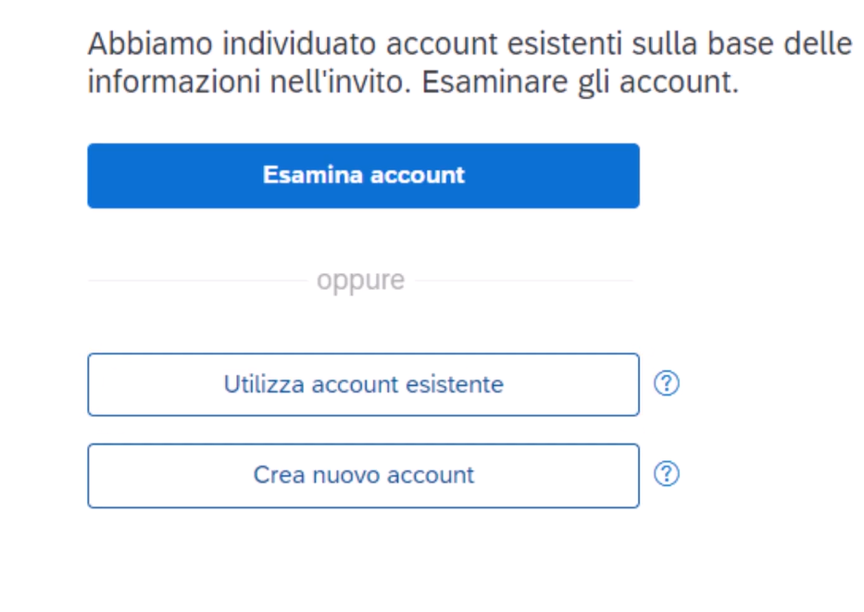
Iscrizione a SAP Business Network 1/4
Una volta arrivati sulla pagina iniziale il sistema darà la possibilità di fare la revisione di account esistenti in caso di fornitore già registrato al portale SAP Business Network per altre stazioni appaltanti:

Slide 5
Iscrizione a SAP Business Network 2/4
Se nessuno degli account esistenti corrisponde, sarà possibile crearne uno nuovo:
I campi contrassegnati da * sono da considerarsi obbligatori
Ragione Sociale
Paese o Regione
Riga 1 Indirizzo Fornitore
Riga 2 Indirizzo Fornitore
Codice Postale
Comune o Città
Provincia regione o Stato

Slide 6
Iscrizione a SAP Business Network 3/4
A seguire dovranno essere inserite invece le informazioni relative all’amministratore dell’account e si procederà dunque alla finalizzazione dell’iscrizione.
Nome e Cognome dell’amministratore dell’account
Email dell’amministratore dell’account
Impostazione di una password per l’account (inserirla 2 volte)
Apporre i flag sui campi indicati e selezionare «Crea account»
Selezionare dal menù a tendina il proprio ruolo aziendale

Slide 7
Iscrizione a SAP Business Network 4/4
Se si è invece in possesso di un account esistente, basterà eseguire l’accesso mediante apposita funzionalità.
L’ordine interattivo ricevuto sarà quindi visualizzabile sul proprio account (questo avverrà sia per le nuove registrazione che per accesso con account esistente) e sarà così possibile verificare l’ordine di acquisto ricevuto con mail iniziale.
La procedura per l’iscrizione al SAP Business Network può essere consultata anche tramite link di seguito indicato:
https://sapvideoa35699dc5.hana.ondemand.com/?entry_id=1_yndo90c2

Slide 8
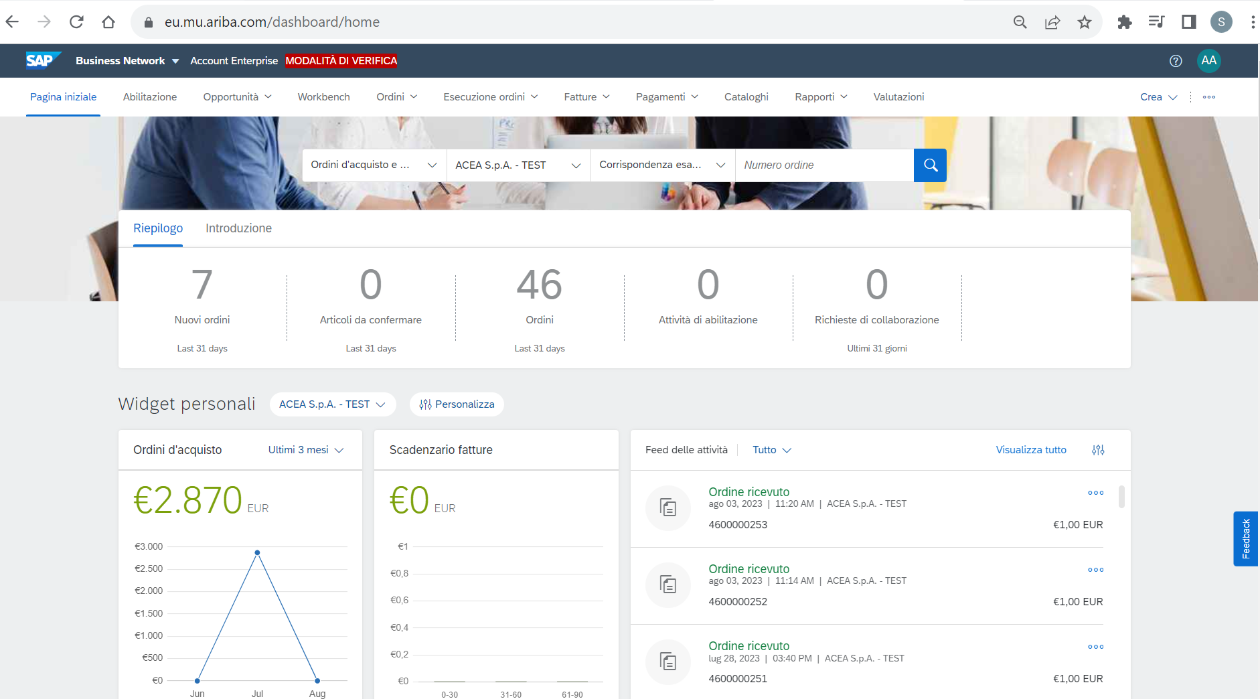
Visualizzazione ordini1/2
L’utente registrato lato fornitore potrà fare accesso alla sua pagina personale, anche mediante apposito link https://service.ariba.com/Supplier.aw/109524041/aw?awh=r&awssk=uMoaUMuV&dard=1 così da poter avere una overview degli ordini già gestiti o da elaborare:
Nuovi Ordini
Tutti gli ordini
Tutti gli ordini del fornitore

Slide 9
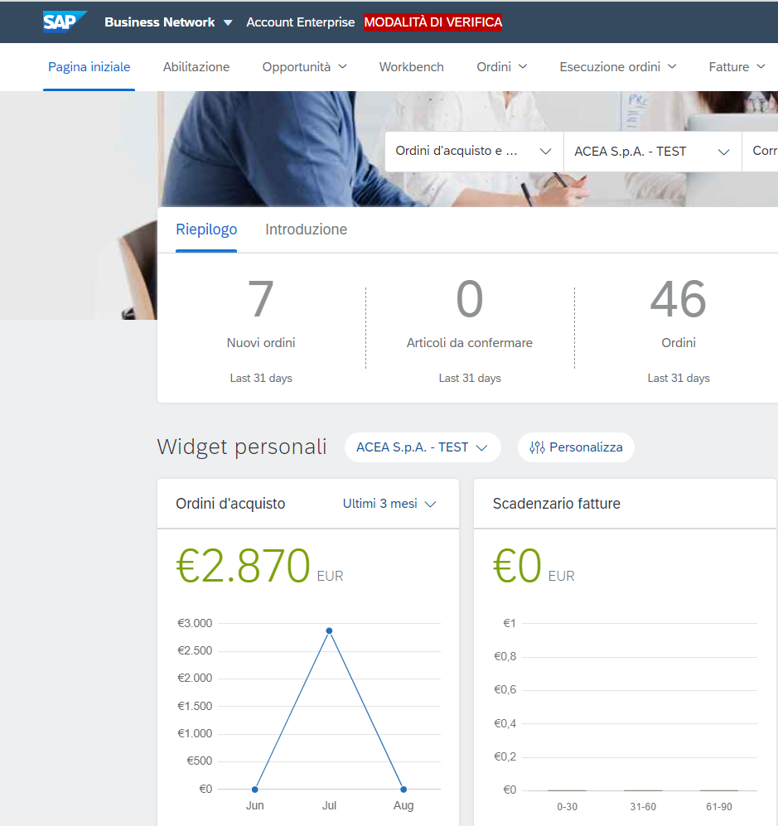
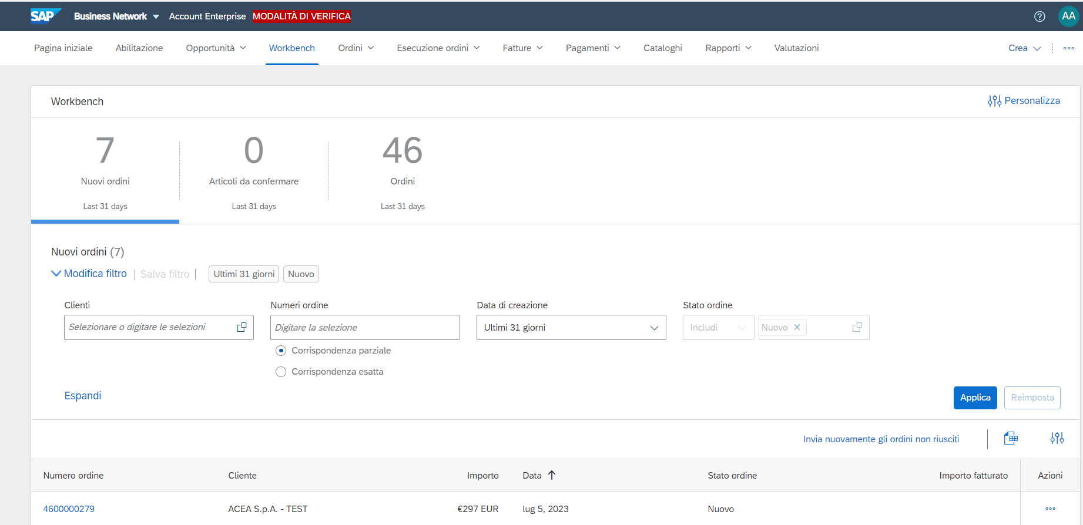
Visualizzazione ordini 2/2
Si potranno visualizzare gli ordini presenti su SAP Business Network selezionando uno dei link evidenziati e successivamente scegliendo l’ordine desiderato dalla lista proposta:
1
2

Slide 10
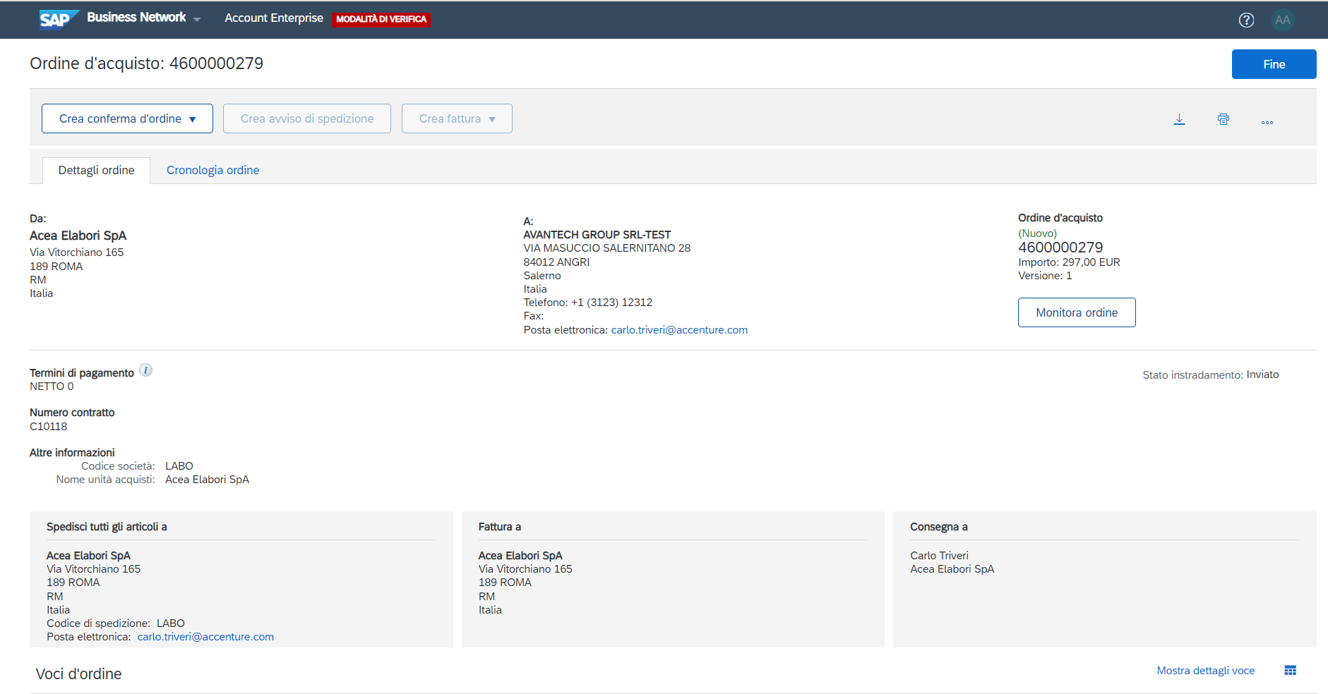
Conferma d’ordine e inserimento allegato firmato 1/3
Una volta selezionato l’ordine d’interesse, a fini di accettazione dello stesso, si potrà procedere a creare la conferma d’ordine mediante apposita funzionalità:
1
2

Slide 11
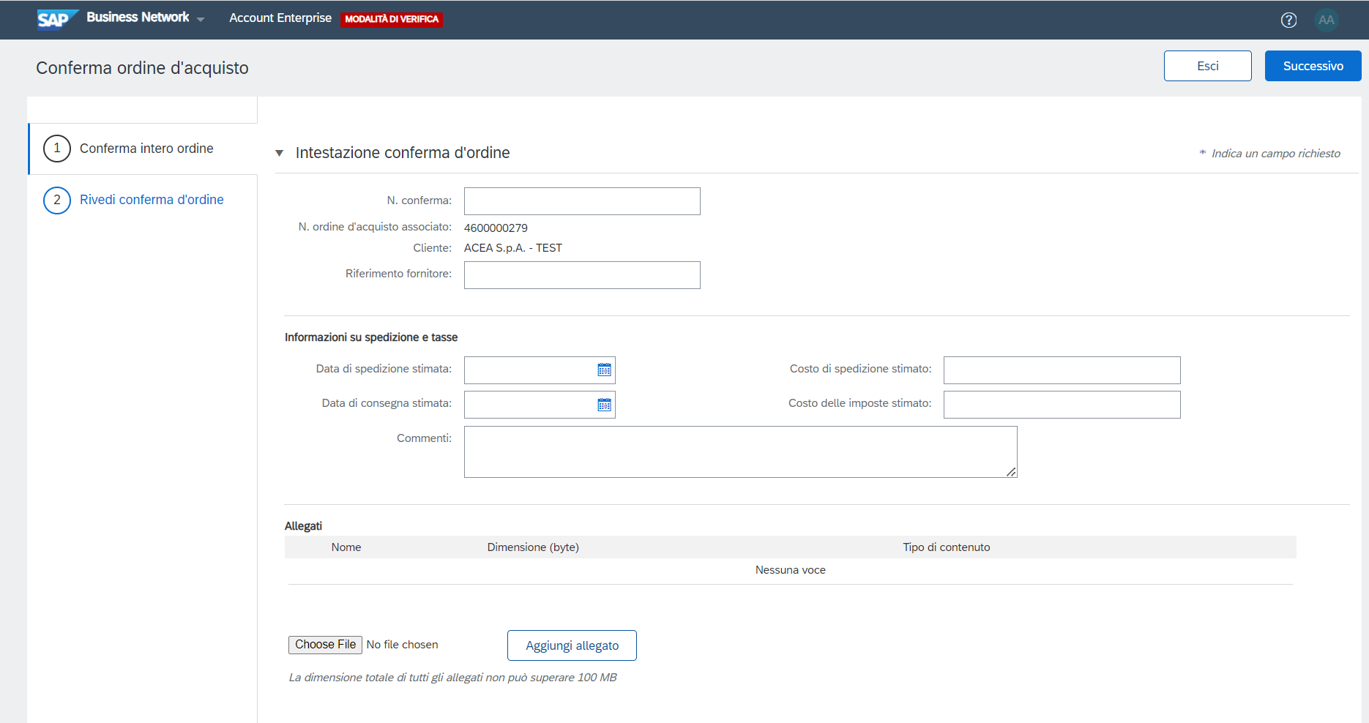
Conferma d’ordine e inserimento allegato firmato 2/3
Si avrà poi la possibilità di inserire dei dati (non obbligatori) relativi alla conferma d’ordine e l’allegato obbligatorio; quest’ultimo consiste nell’ordine ricevuto in precedenza tramite PEC dalla stazione appaltante, controfirmato digitalmente per accettazione dal fornitore. Di seguito la schermata per l’inserimento degli estremi della conferma:
3
Numero Conferma
Rif. Fornitore
Data Spedizione
Costi di spedizione
Data Consegna
Costi di imposte
Note aggiuntive
Seguire i punti 1 e 2 per inserire l’allegato * firmato e successivamente selezionare «Next» (3) per rivedere la conferma d’ordine
1
2
* Si raccomanda di utilizzare firma digitale in modalità Pades sugli allegati da controfirmare per accettazione, al fine di mantenere l'estensione .pdf sugli allegati firmati

Slide 12
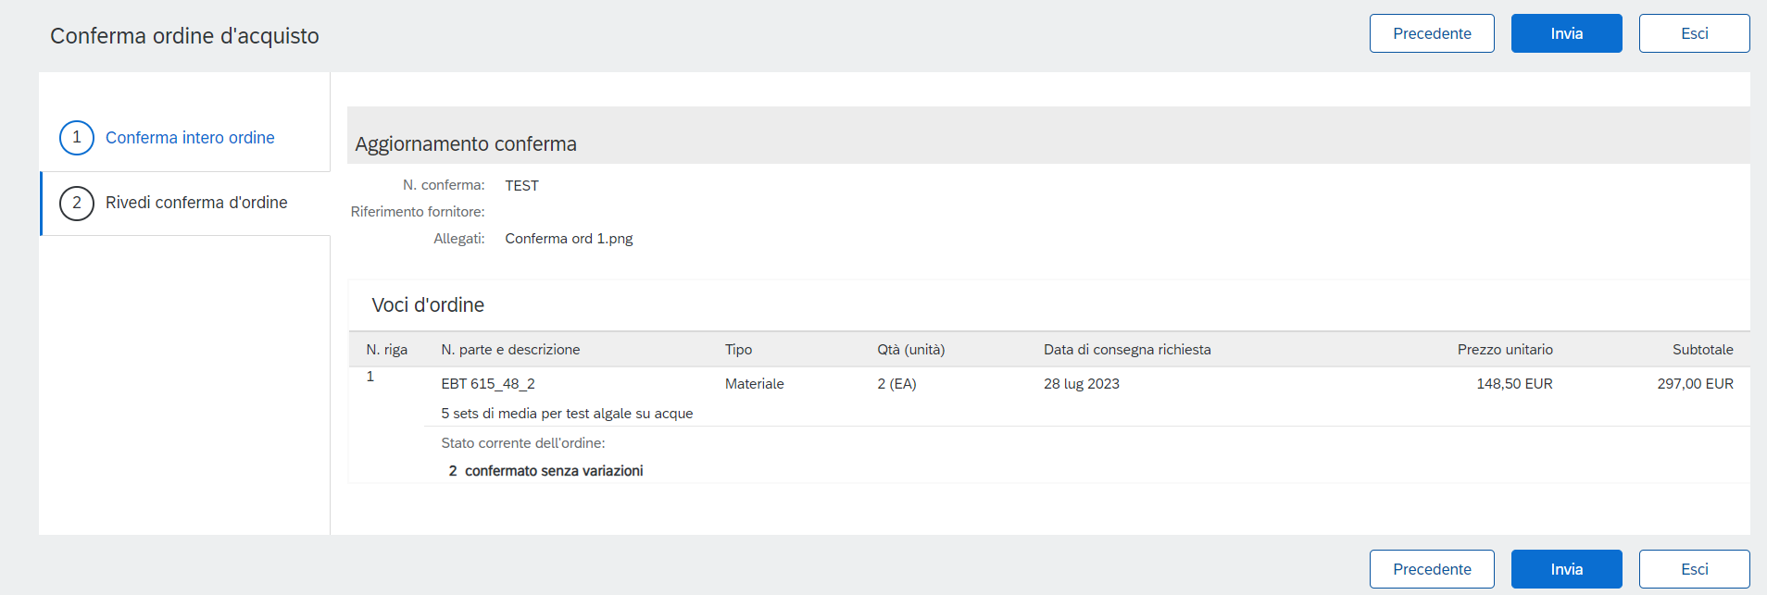
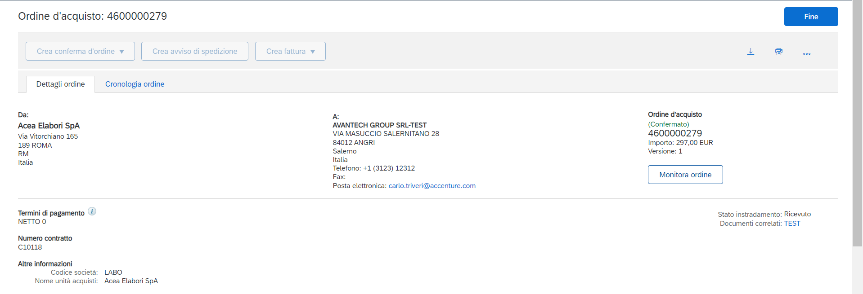
Conferma d’ordine e inserimento allegato firmato 3/3
Infine si potrà verificare la conferma d’ordine visualizzando i dati inseriti e si procederà a sottomettere la conferma d’ordine mediante apposita funzionalità:
1
2
Per eventuali problemi sull’accettazione del singolo ordine è possibile far riferimento al contatto del buyer in copia sulla PEC originaria tramite cui si è ricevuto l’ordine.

Slide 13
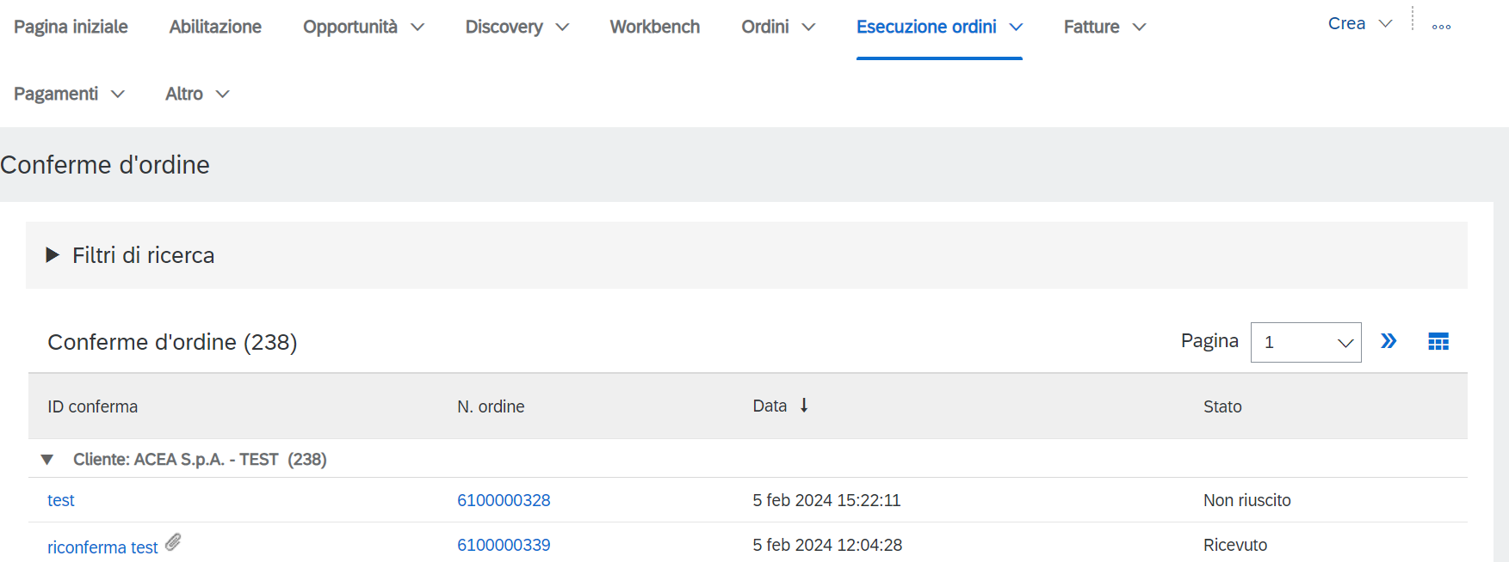
Controllo esito validazione firma Conferma d’ordine
Al fine di verificare l’esito della conferma è possibile, dopo alcuni minuti, consultare la sezione «Esecuzione ordini».
In caso di esito positivo lo stato riscontrato sarà «ricevuto» ; in caso di validazione con esito negativo lo stato visualizzato sarà «non riuscito» .
I
Selezionando l’ordine con stato conferma «non riuscito» si aprirà la videata precedentemente illustrata per procedere ad una nuova conferma.

Slide 14
Vantaggi iscrizione di SAP Business Network
Digitalizzazione globale Rende possibili ricerche sui client che utilizzano SAP Business Network in tutto il mondo
Supporto alla fidelizzazione al piano di business del cliente
Ricezione dei corrispettivi in modo rapido e sicuro grazie ad informazioni sugli ordini complete e accurate
14
Notes:
Ora che abbiamo visto alcune sfide comuni che i fornitori affrontano, esaminiamo i vantaggi dall'adesione a SAP Business Network:
Oltre alla digitalizzazione globale, ad al miglioramento dei tassi di fidelizzazione dei clienti e al dei tempi di riscossione, potreste anche usufruire di una semplificazione nell’organizzazione della vostra azienda.
SAP Business Network può aiutare la vostra azienda mantenersi organizzata, grazie ad un modo semplice per per accedere tutti i documenti ed archiviarchiarli.
Il vostro account ospiterà relazioni tutte le relazioni con clienti SAP Business Network e ti offrirà una migliore visibilità delle spese e dei pagamenti clienti. clienti
Potreste essere in grado di rendere piu’ stabili lerelazioni con clienti tramite Discovery e pubblicando cataloghi accessibili a migliaia di potenziali clienti.
Molti fornitori di SAP Business Network registrano un’incremento del 30% negli account esistenti e del 35% delle nuove attività.
Per riassumere, SAP Business Network può aiutarvi a diminuire le spese di gestione ed aumentare i ricavi con una maggiore organizzazione.

Slide 15
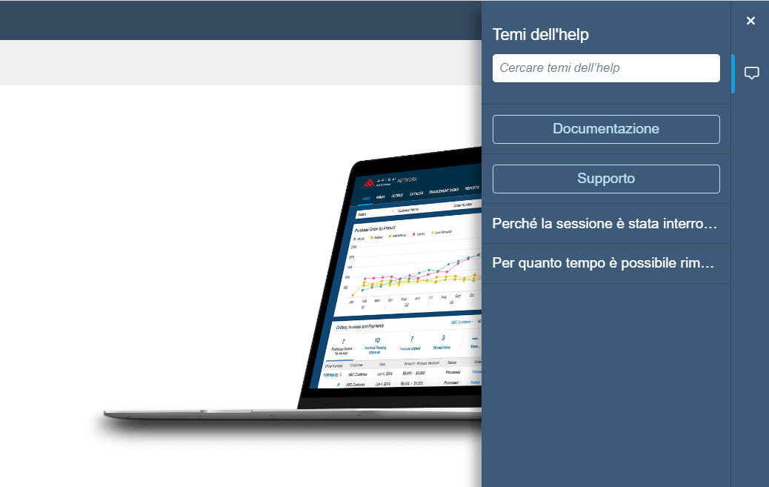
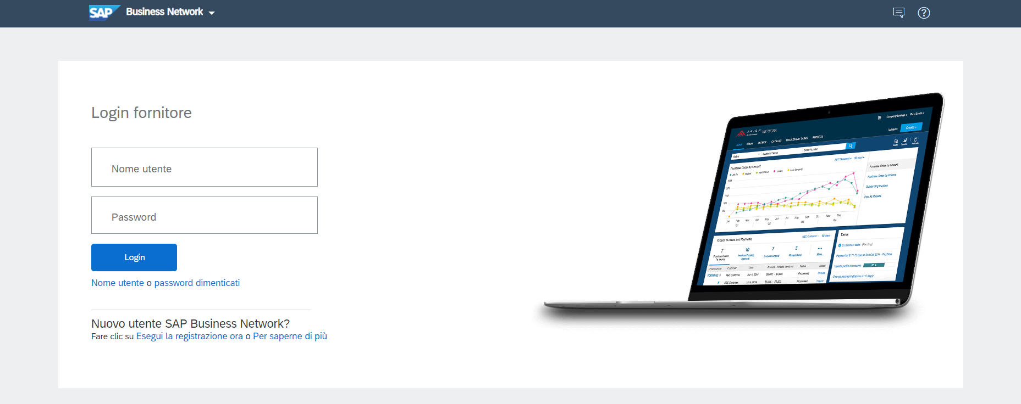
Help center
Per eventuale supporto tecnico, può essere consultato l’help center utilizzando apposito tasto nella pagina del login :

